Slide 1
TIẾNG VIỆT 1
Tập 1
Tuần 6
Bài 28: t – th

Slide 2



Khởi động:
Trò chơi: Bay lên nào

Slide 3






xe ca
phà
sẻ
xẻ gỗ
xô
rổ cá
rễ
Notes:
GV chọn từ cần đọc, sau khi đọc xong thì bấm chọn để từ biến mất và bấm vào khinh khí cầu để bay lên

Slide 4




Bài 34: t - th

Slide 5


Làm quen

Slide 6

tổ
t
ổ
tổ

Slide 7
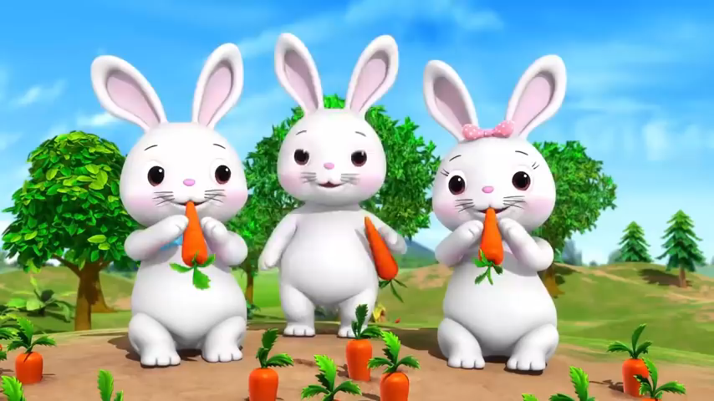

Slide 8

thỏ
th
ỏ
thỏ

Slide 9

t
tổ
th
thỏ

Slide 10
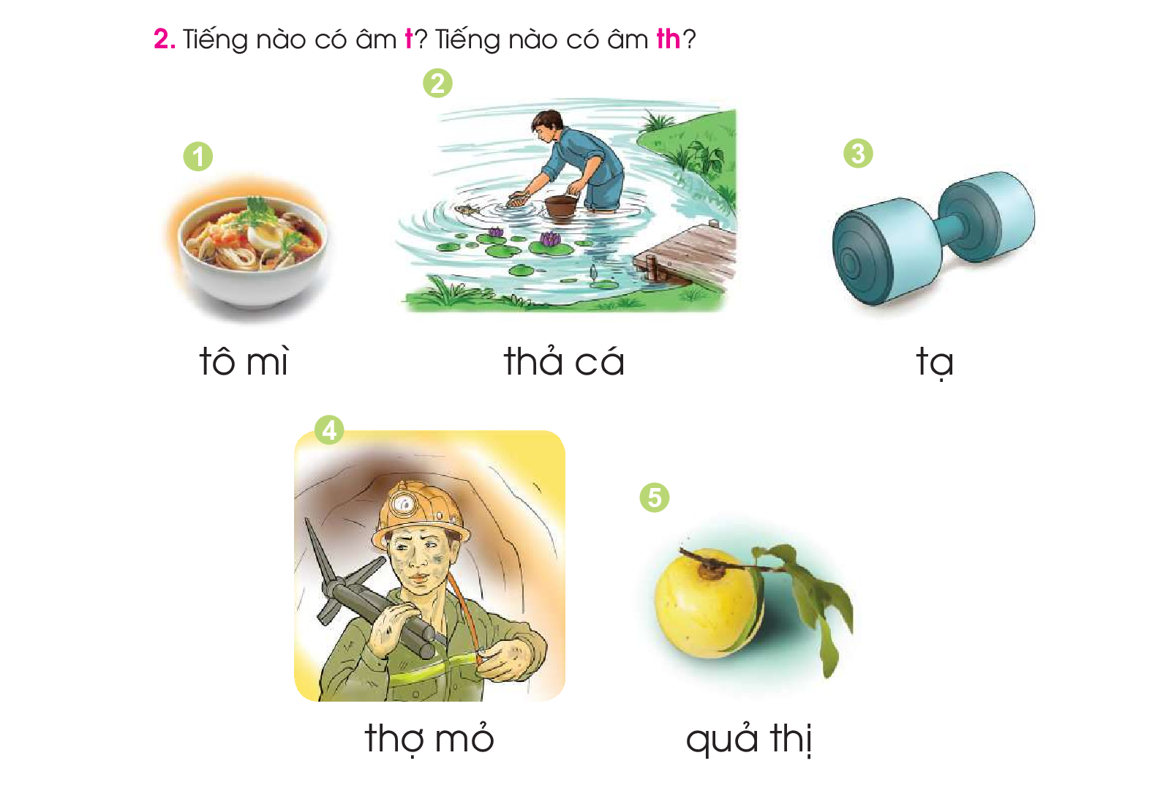

Slide 11
Tìm tiếng ngoài bài có âm:
t
th

Slide 12

Giải lao

Slide 13


Slide 14


Tập đọc

Slide 15
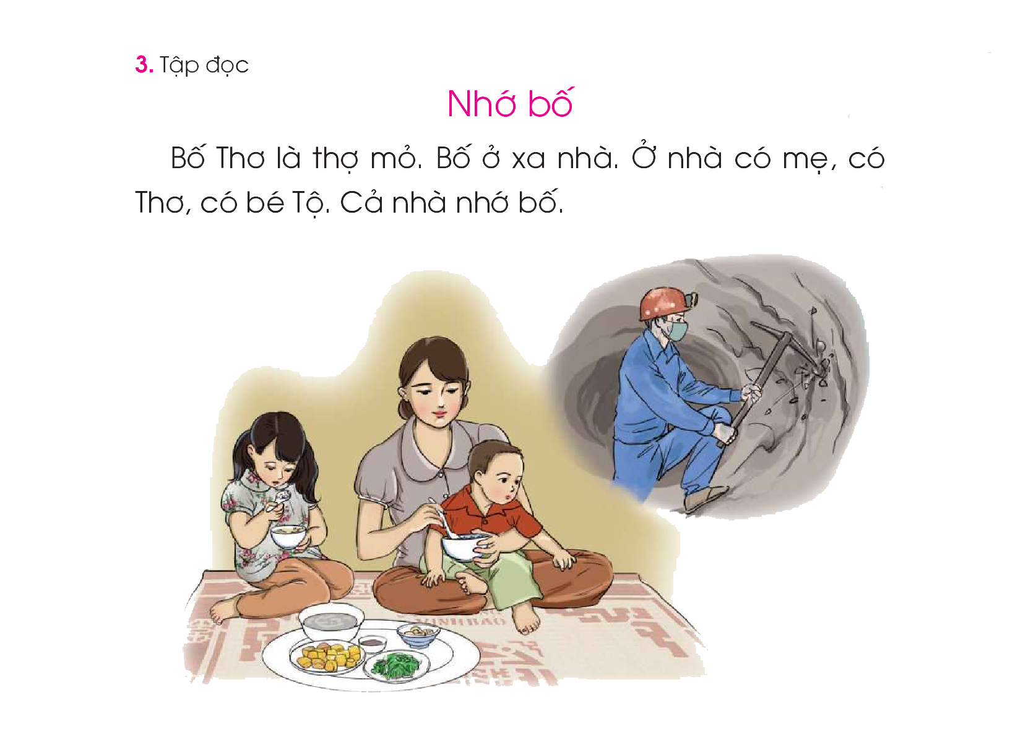

Slide 17

Tìm hiểu bài

Slide 18
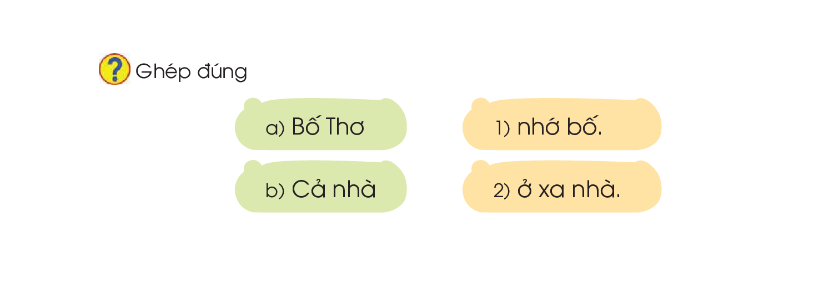

Slide 19

Tập viết

Slide 20
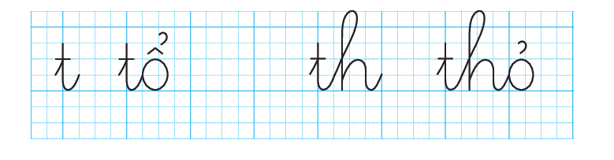

Slide 21

t
tổ

Slide 22
th
thỏ

Slide 23
Hoc10 chúc các em học tốt!

